Slide 1



全国实盘课系列———
情绪高潮
情绪分化
经传投研
陈定柱
课程日期
执业编号
A1120621060007

Slide 2
盘面板块

Slide 3
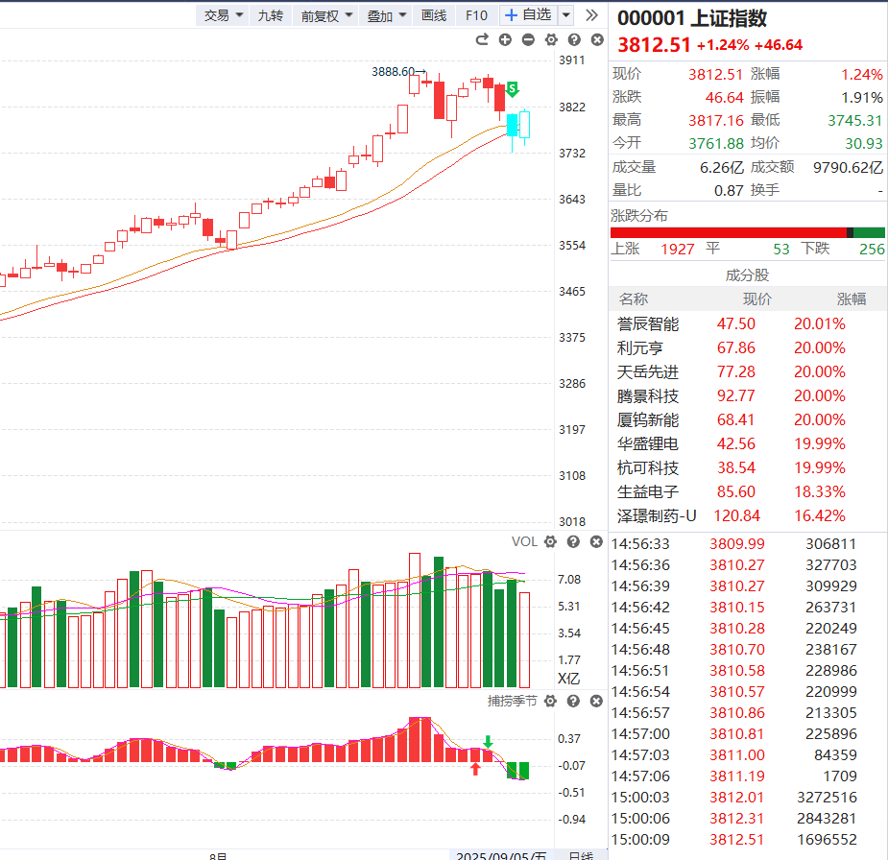
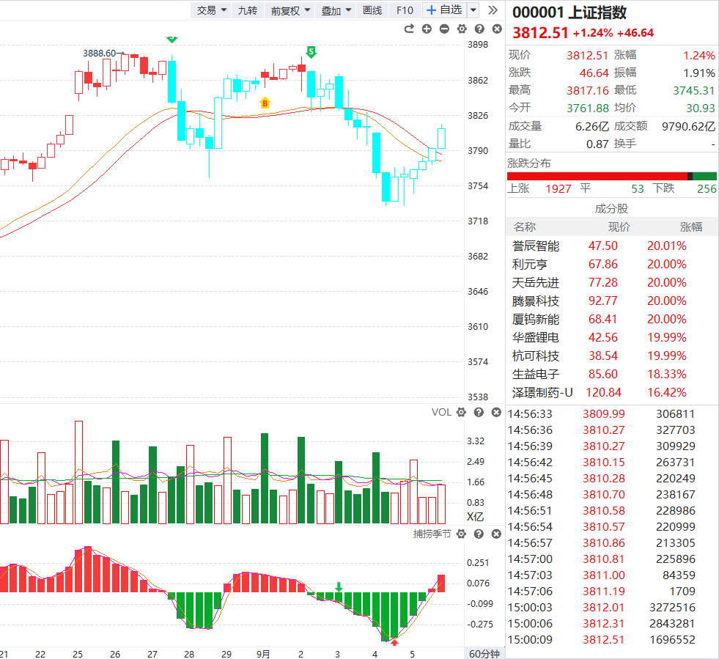
大盘-情绪和仓位的判断
大盘日线级别为S点，60分钟级别为S点，仓位0成-3成仓，指数调整中

Slide 4
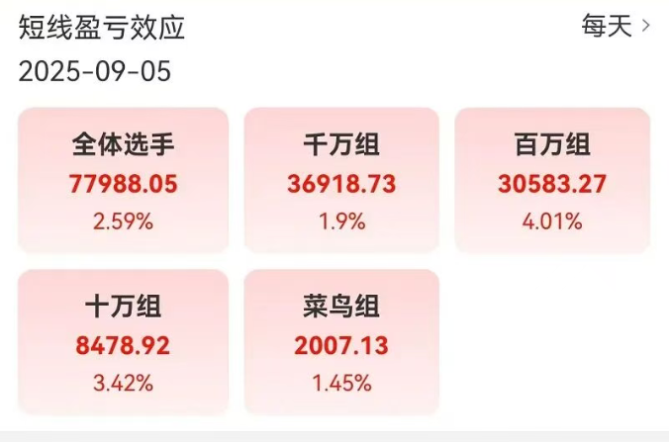
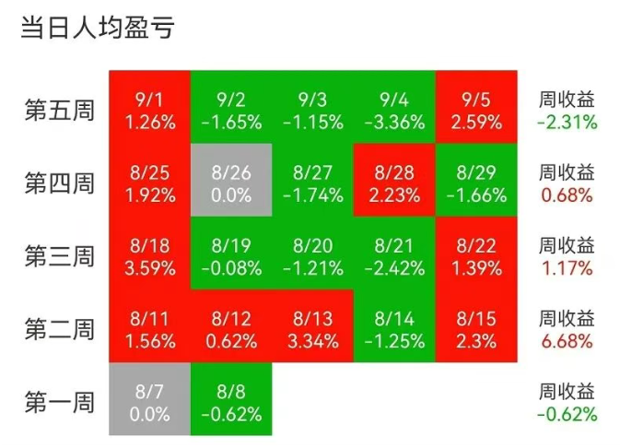
大盘-情绪和仓位的判断
实盘赛

Slide 5
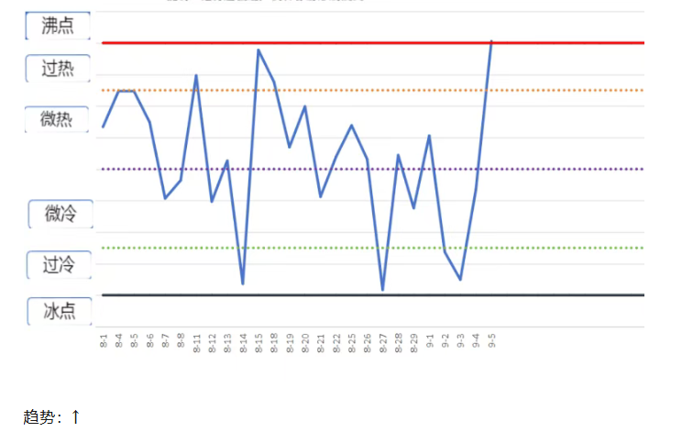
大盘-情绪和仓位的判断
情绪图

Slide 6
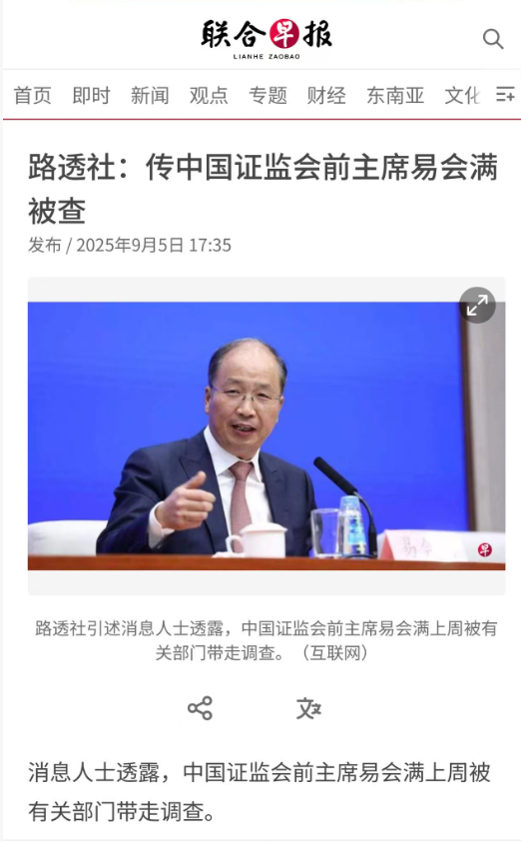
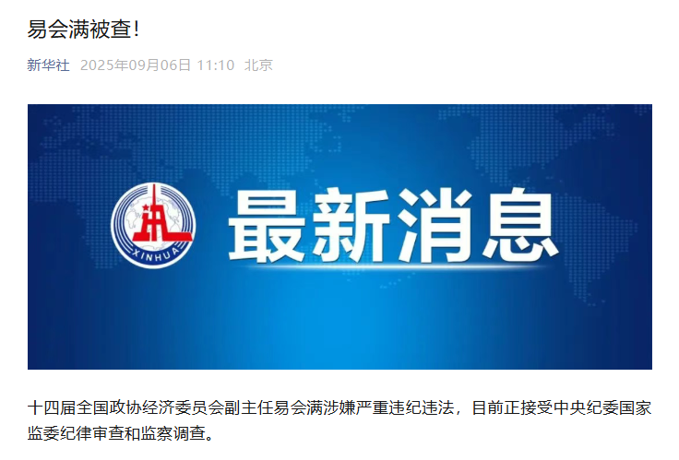
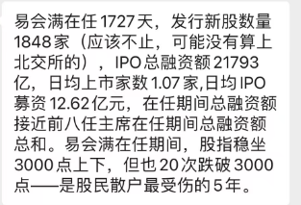
重要消息

Slide 7
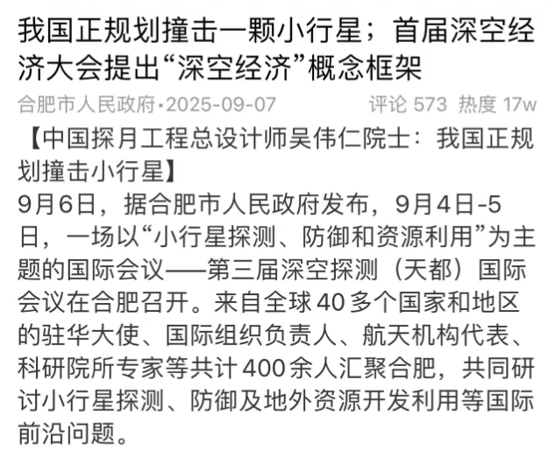
重要消息
相关概念：商业航天
相关个股：三维通信 凯美特气 金风科技

Slide 8
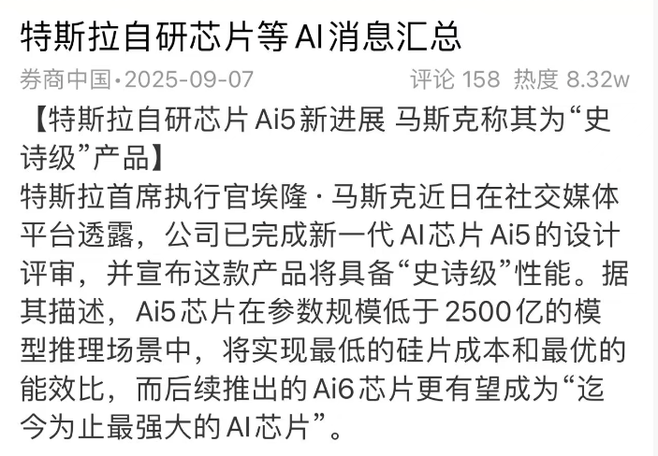
重要消息
相关概念：芯片
相关个股：吉视传媒 天通股份 工业富联

Slide 9
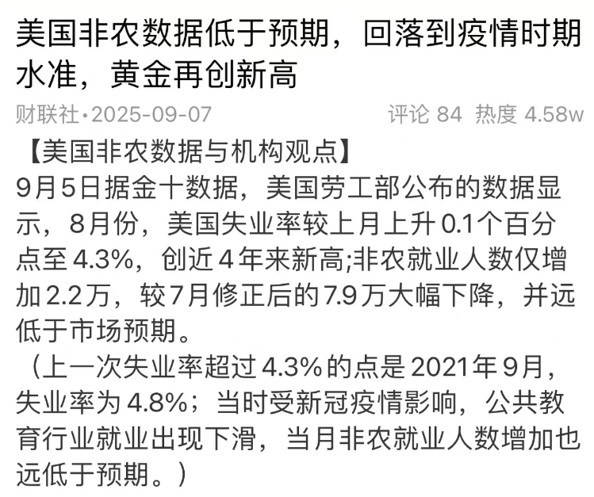
重要消息
相关概念：黄金
相关个股：西部黄金 欧亚集团 紫金矿业

Slide 10
选股方法

Slide 11
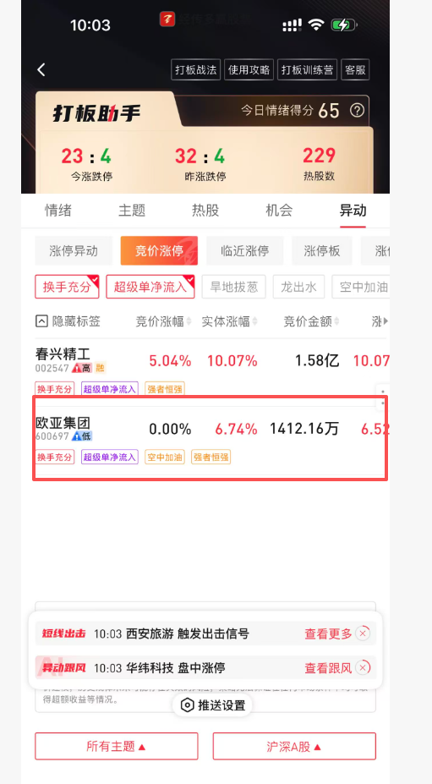
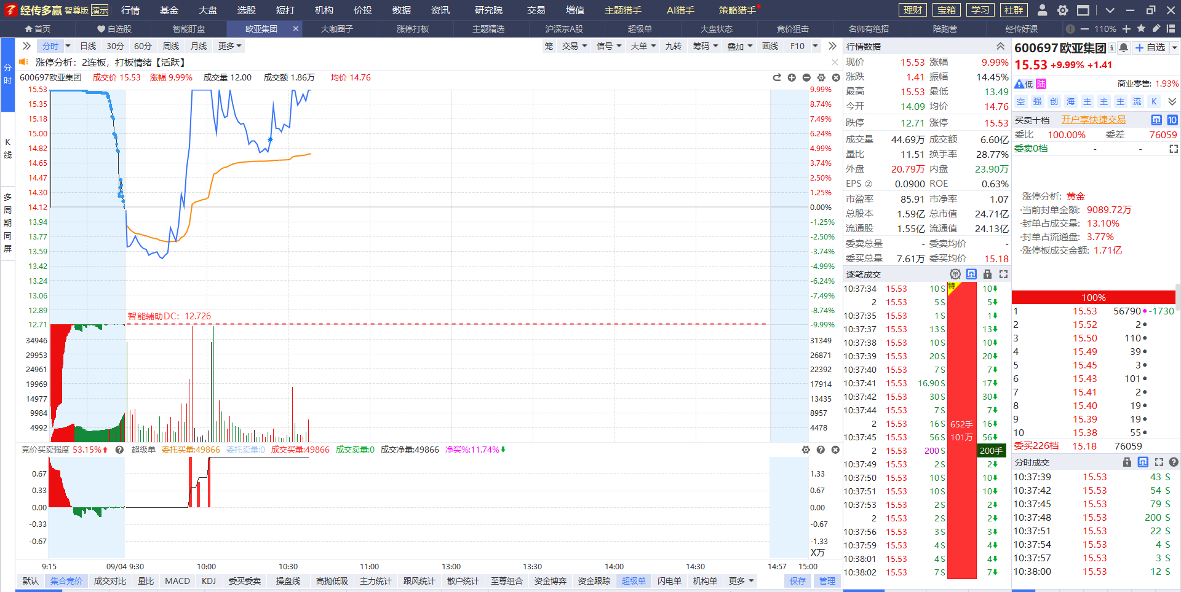
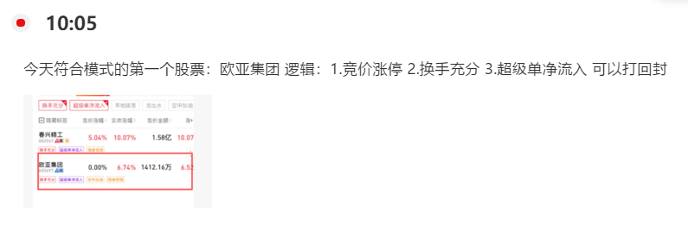
打板助手-竞价涨停
9.4 案例回顾

Slide 12
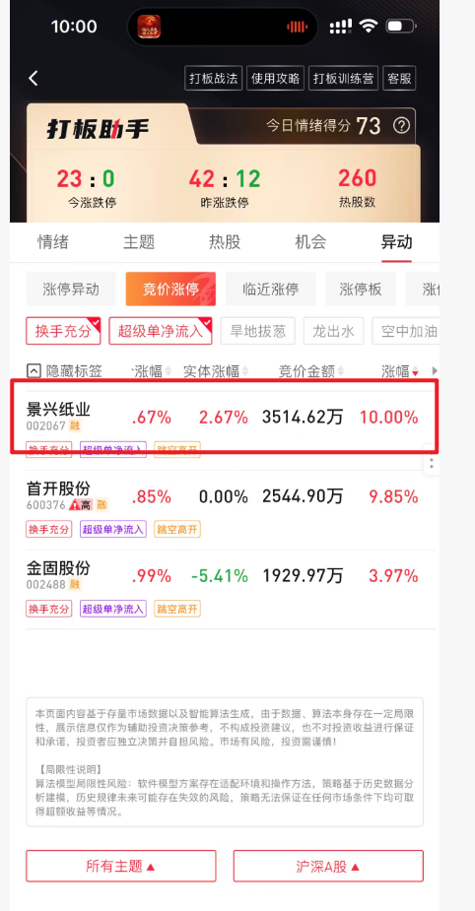
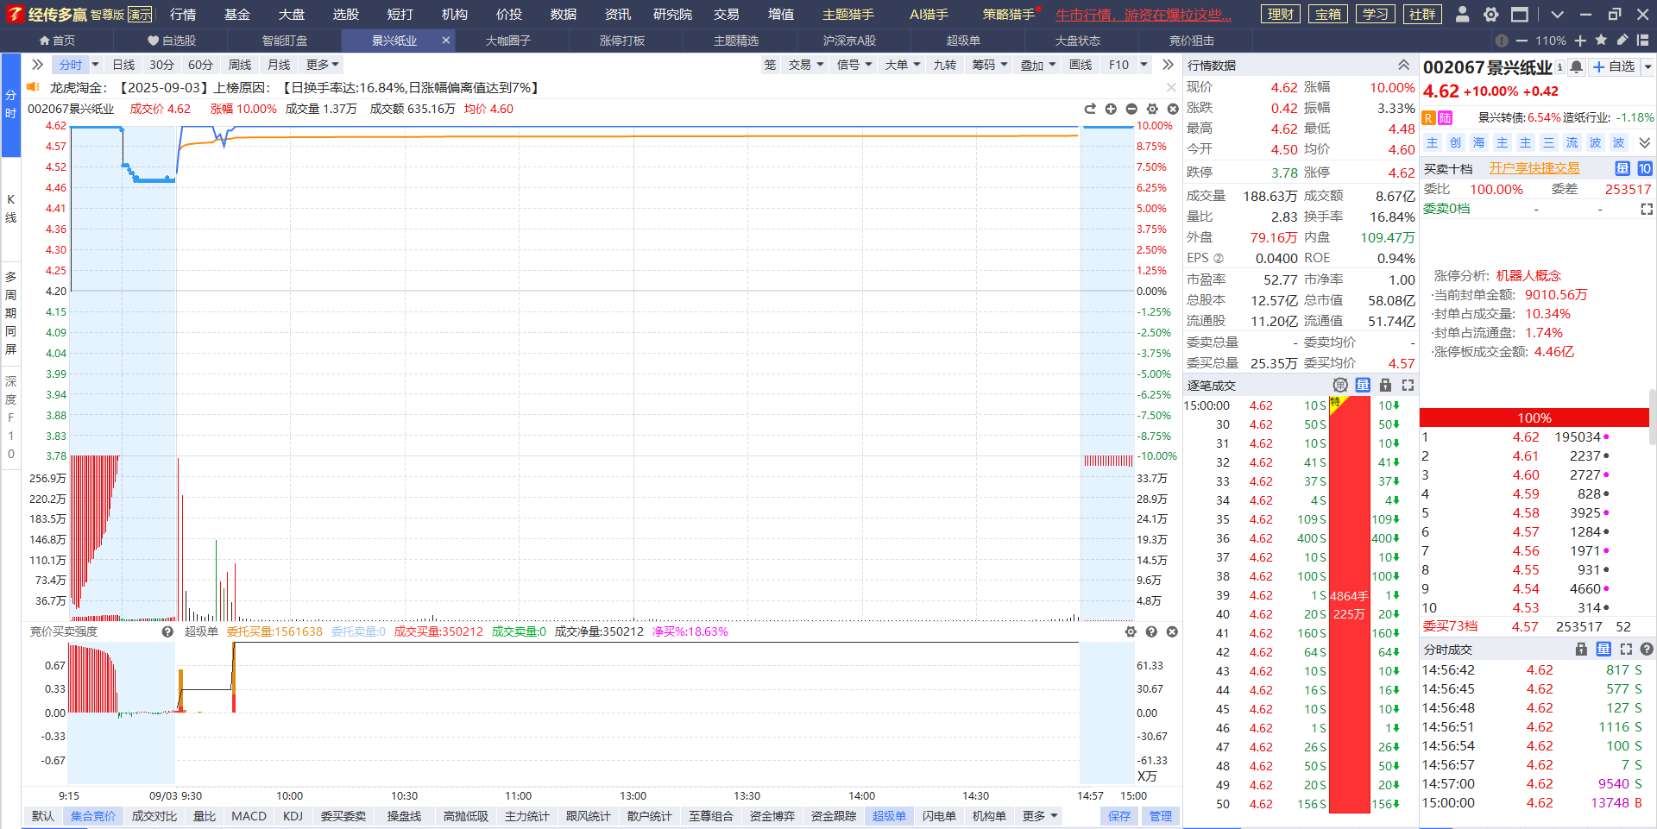
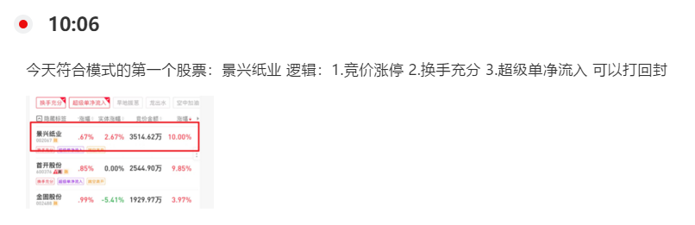
打板助手-竞价涨停
9.3 案例回顾

Slide 13
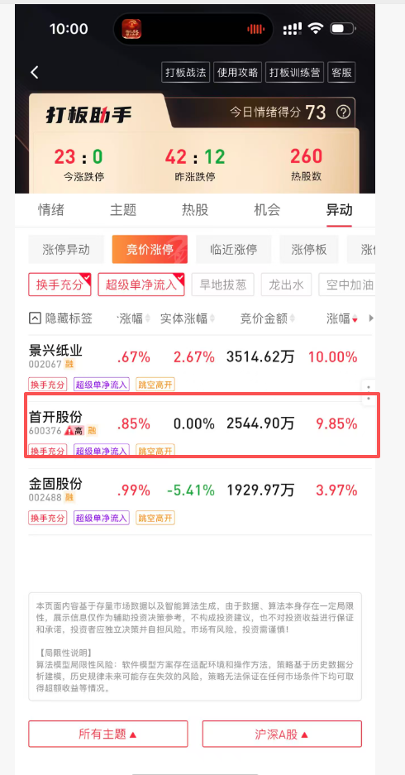
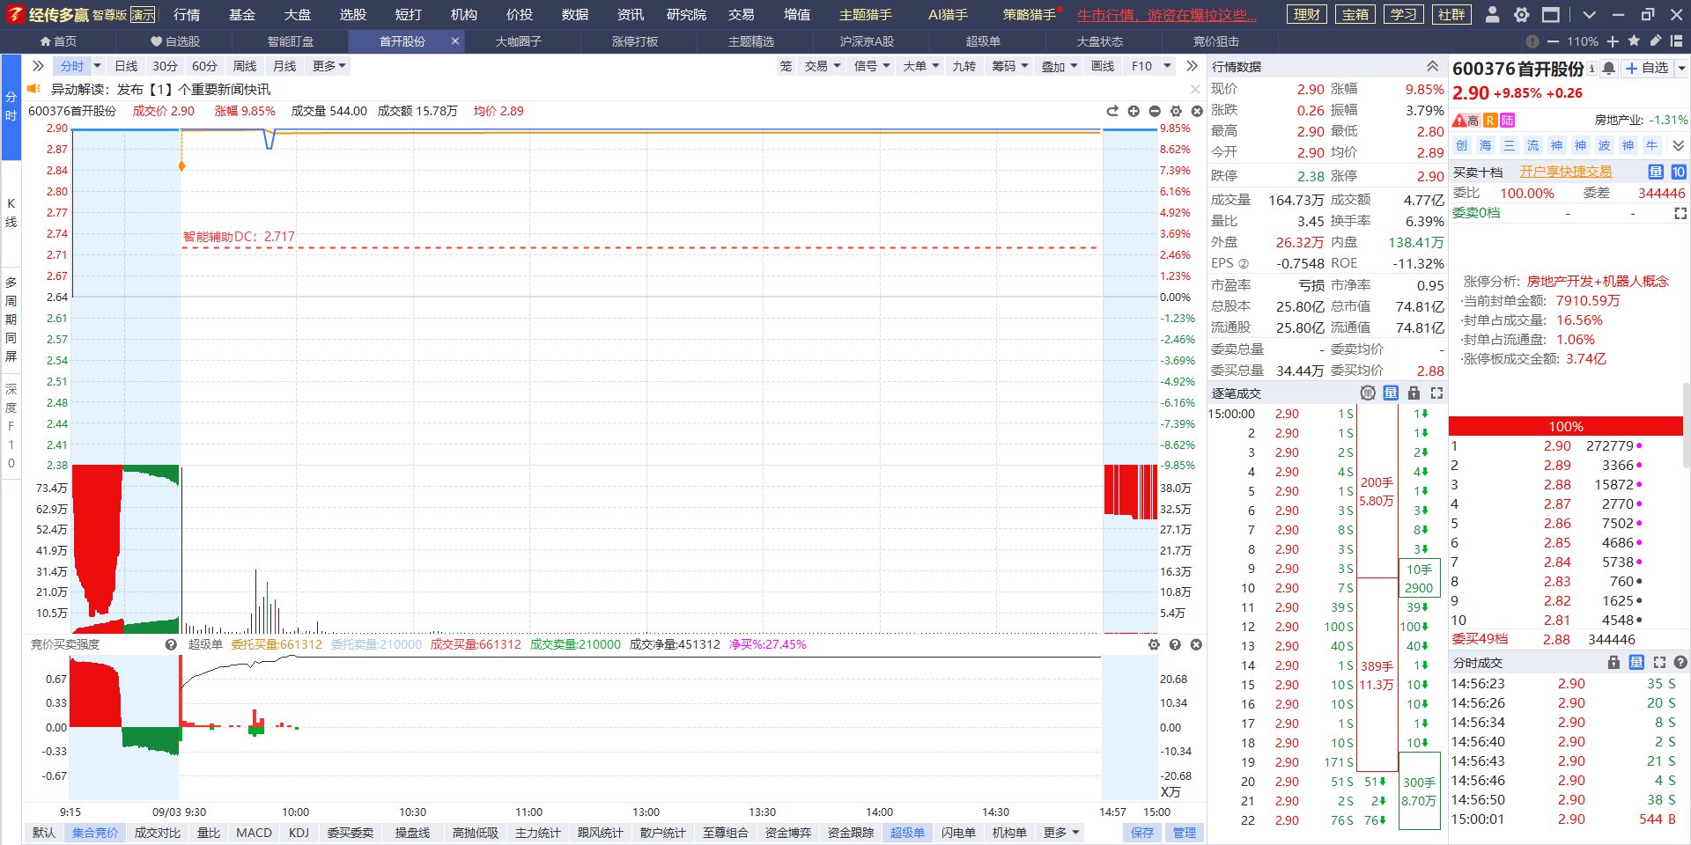
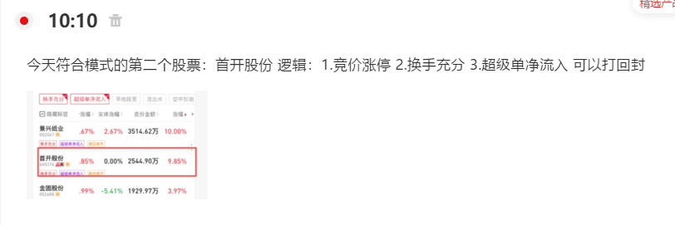
打板助手-竞价涨停
9.3 案例回顾

Slide 14
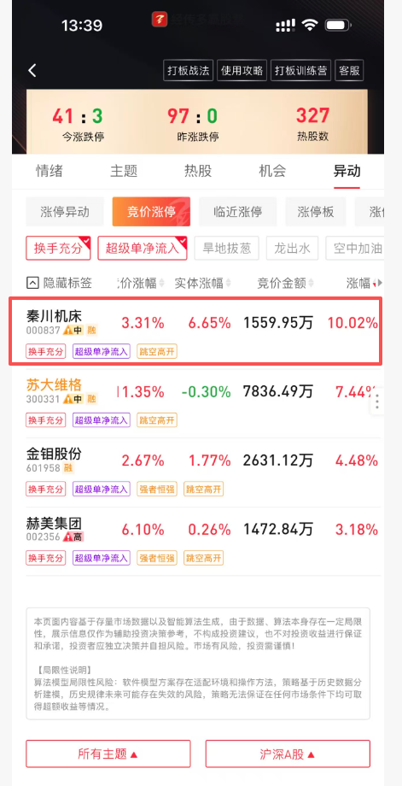
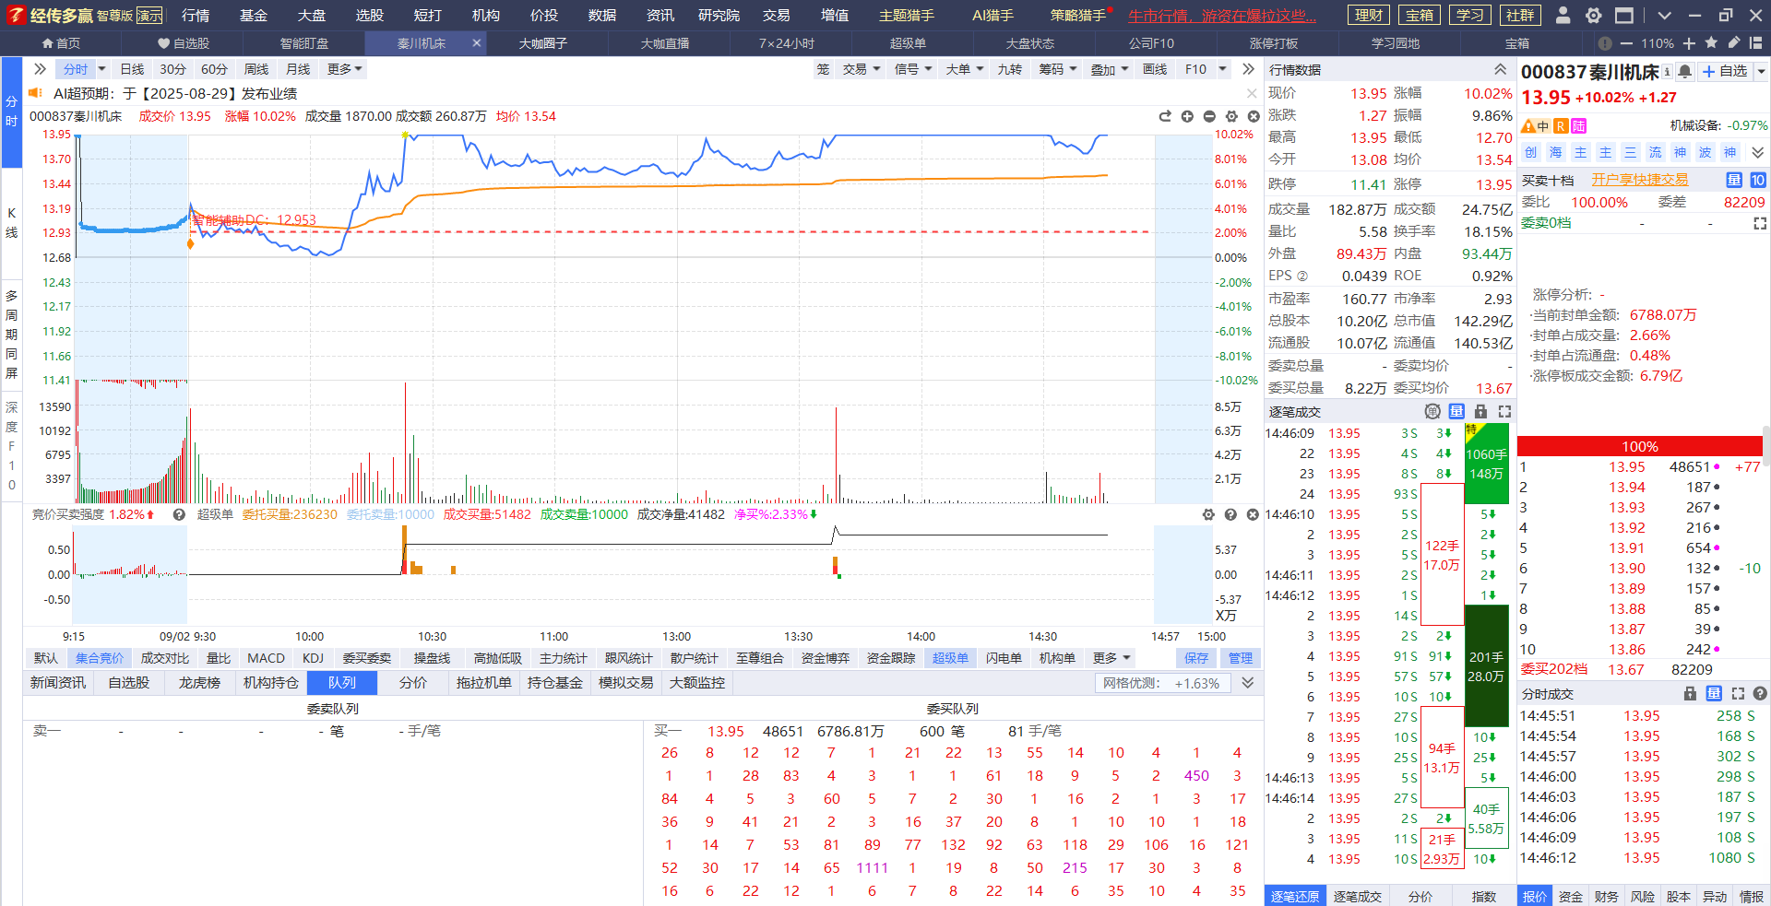
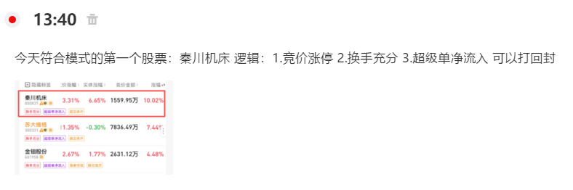
打板助手-竞价涨停
9.2 案例回顾

Slide 15
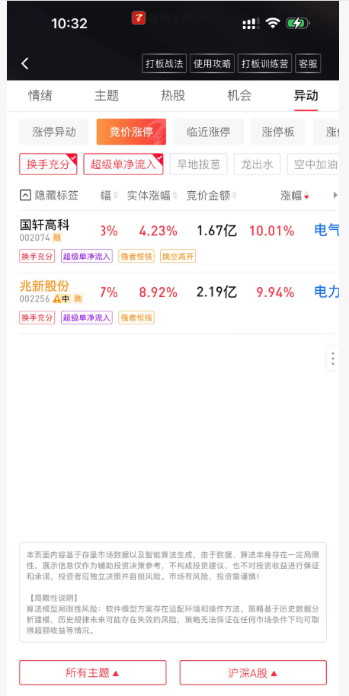
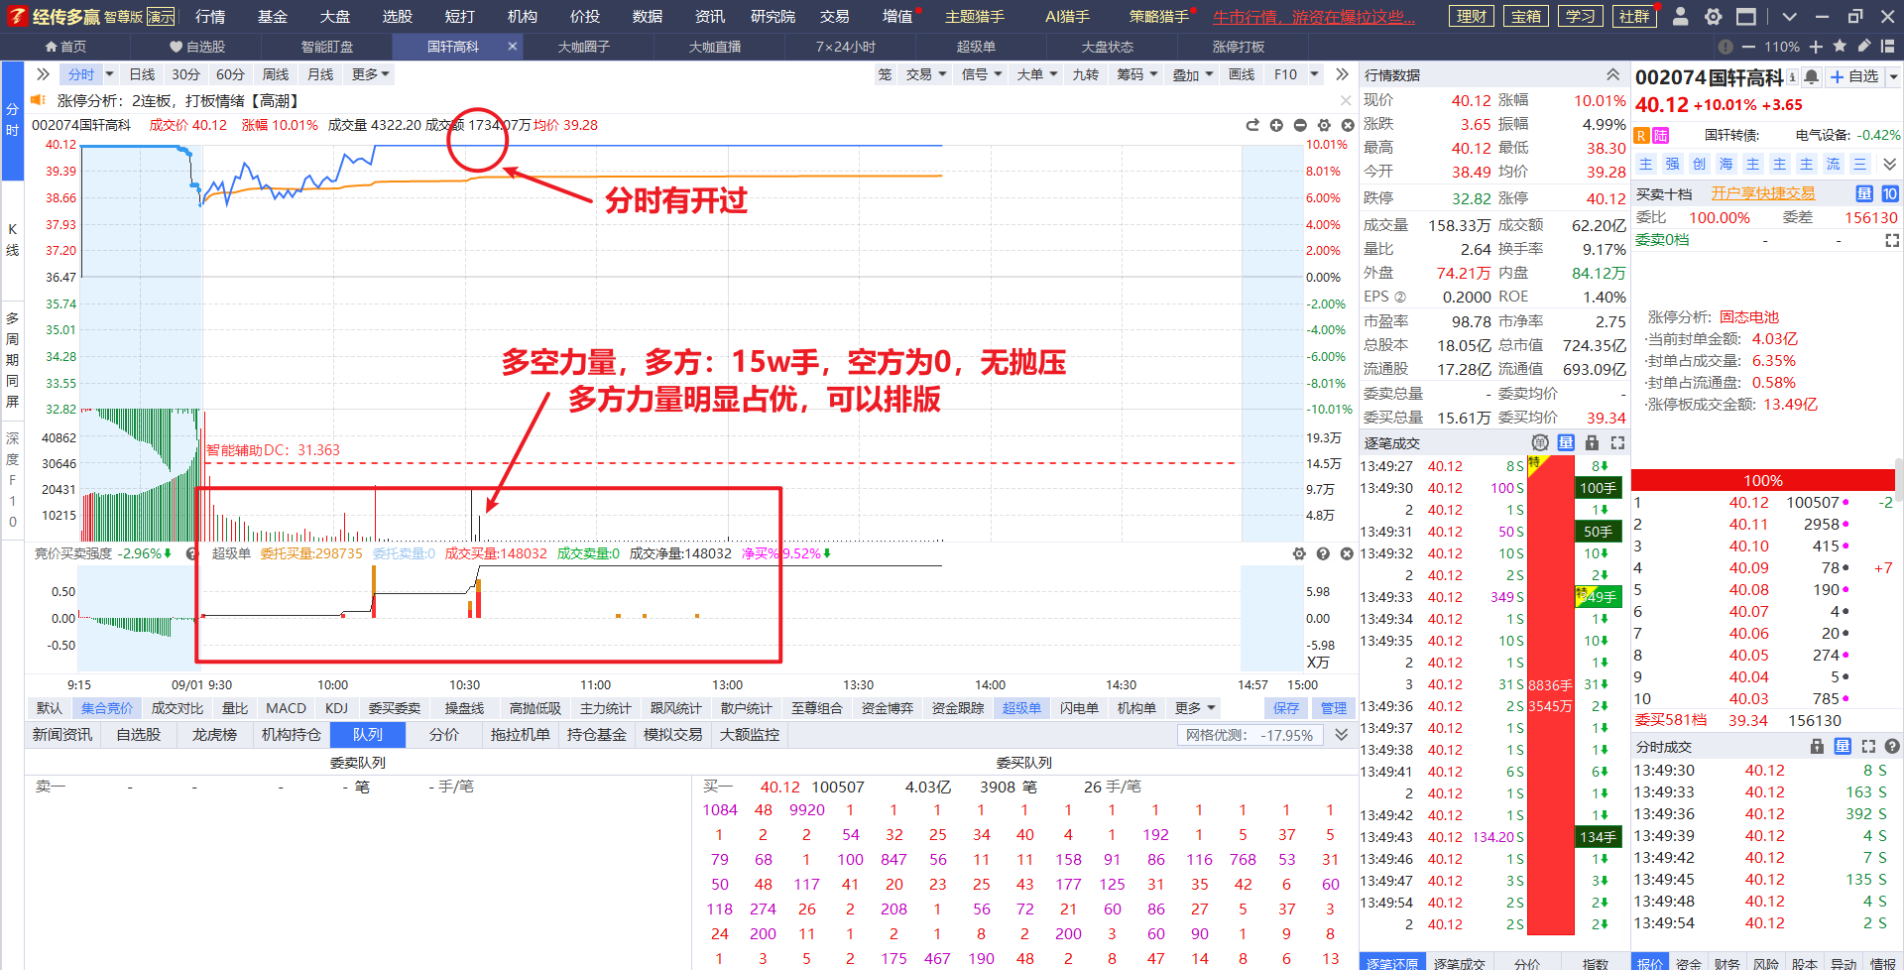
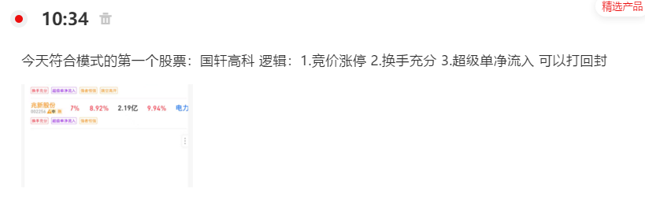
打板助手-竞价涨停
9.1 案例回顾

Slide 16
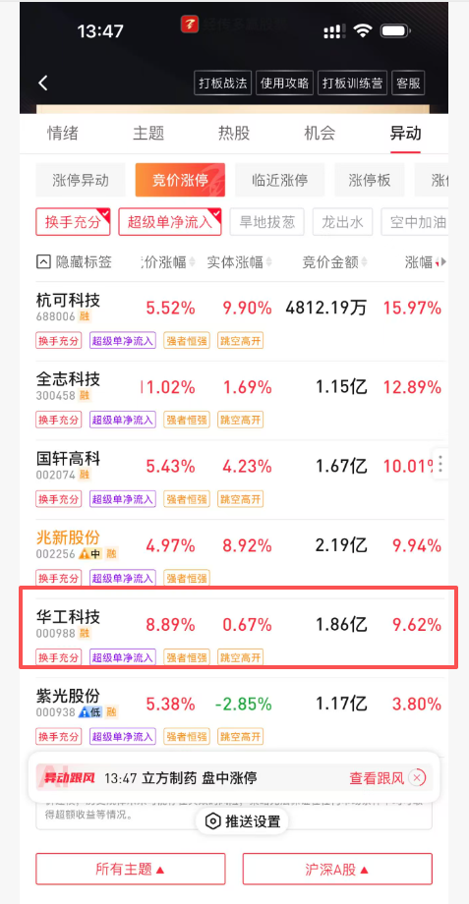
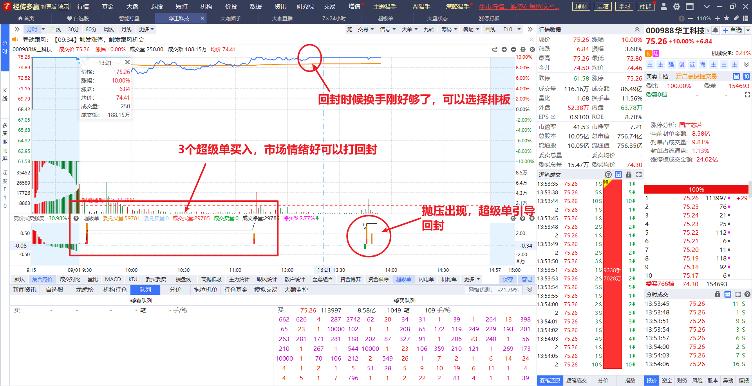
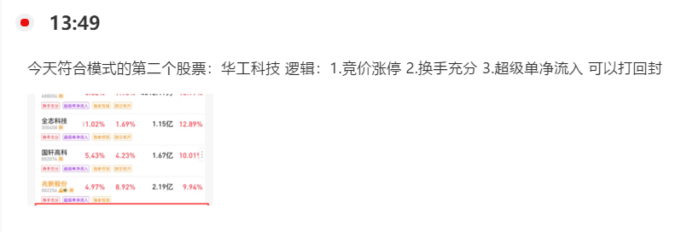
打板助手-竞价涨停
9.1 案例回顾

Slide 17
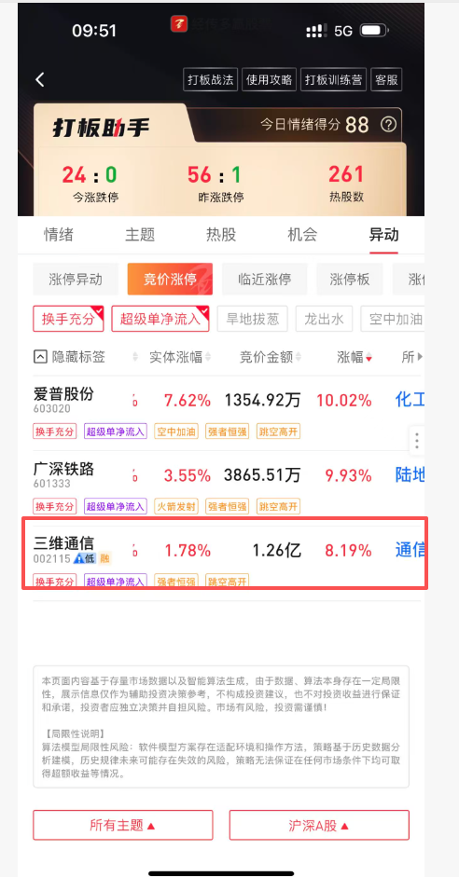
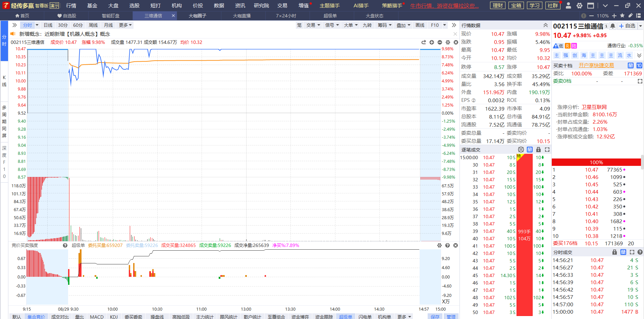
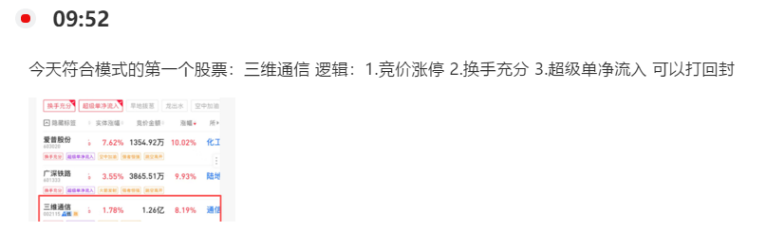
打板助手-竞价涨停
8.29 案例回顾

Slide 18
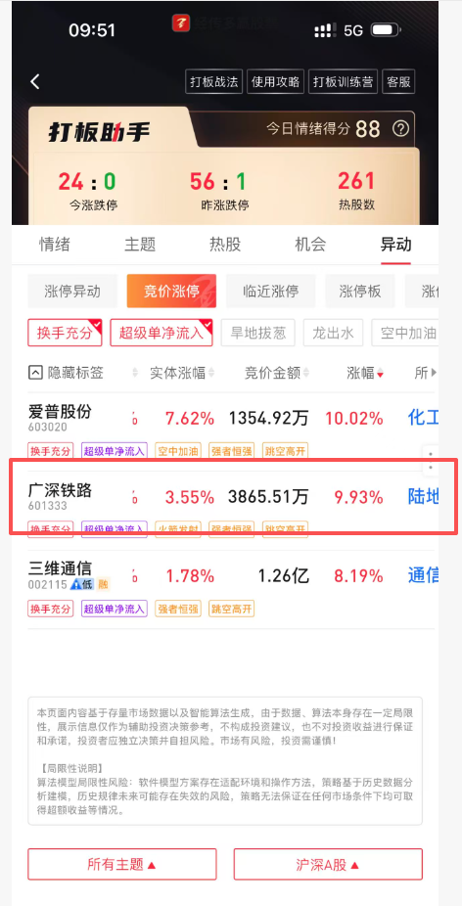
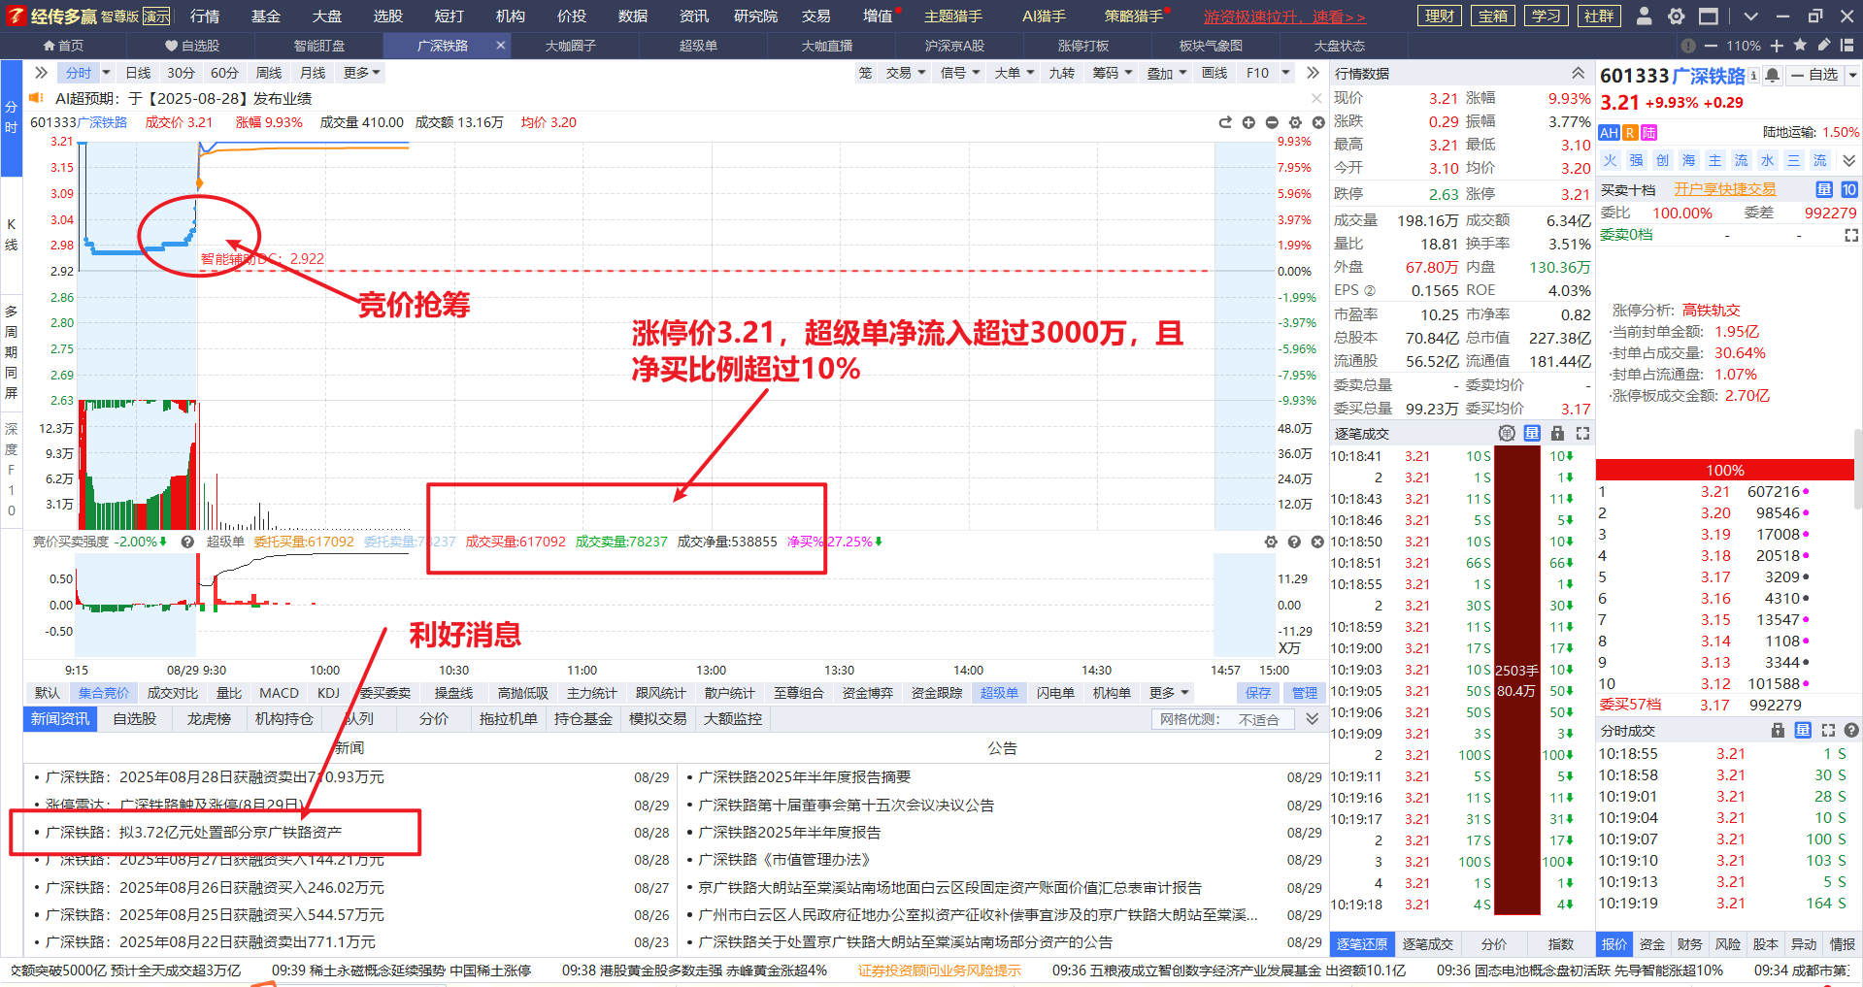
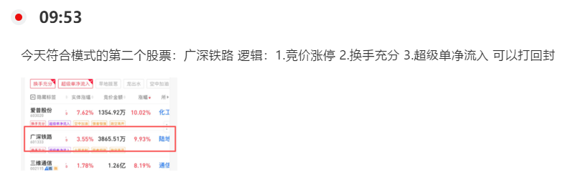
打板助手-竞价涨停
8.29 案例回顾

Slide 19
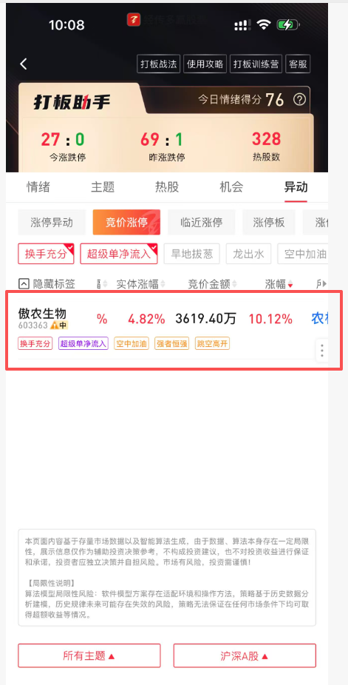
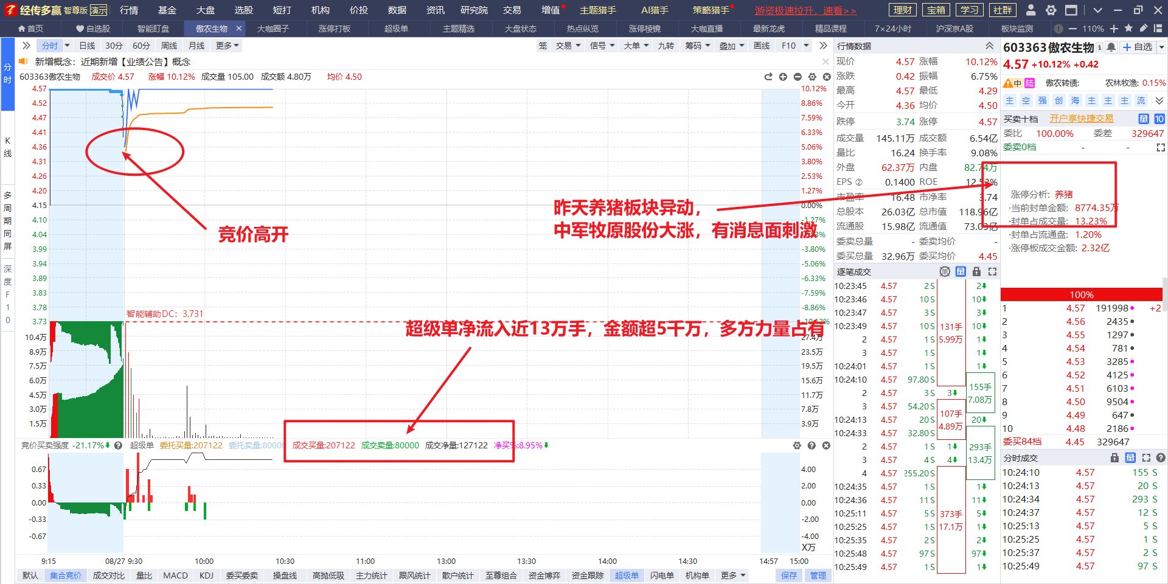
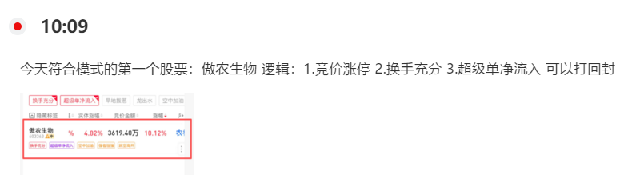
打板助手-竞价涨停
8.27 案例回顾

Slide 20
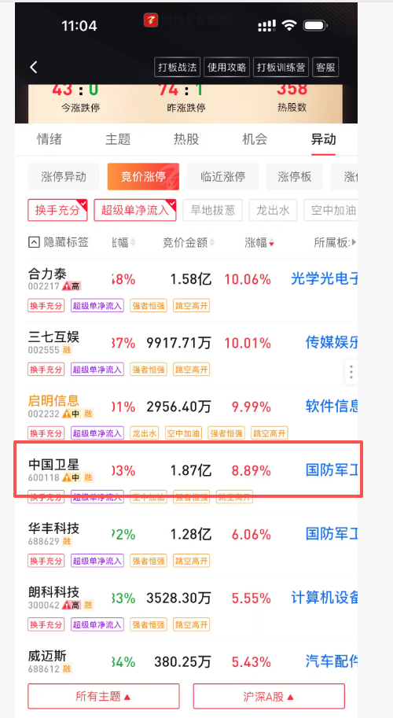
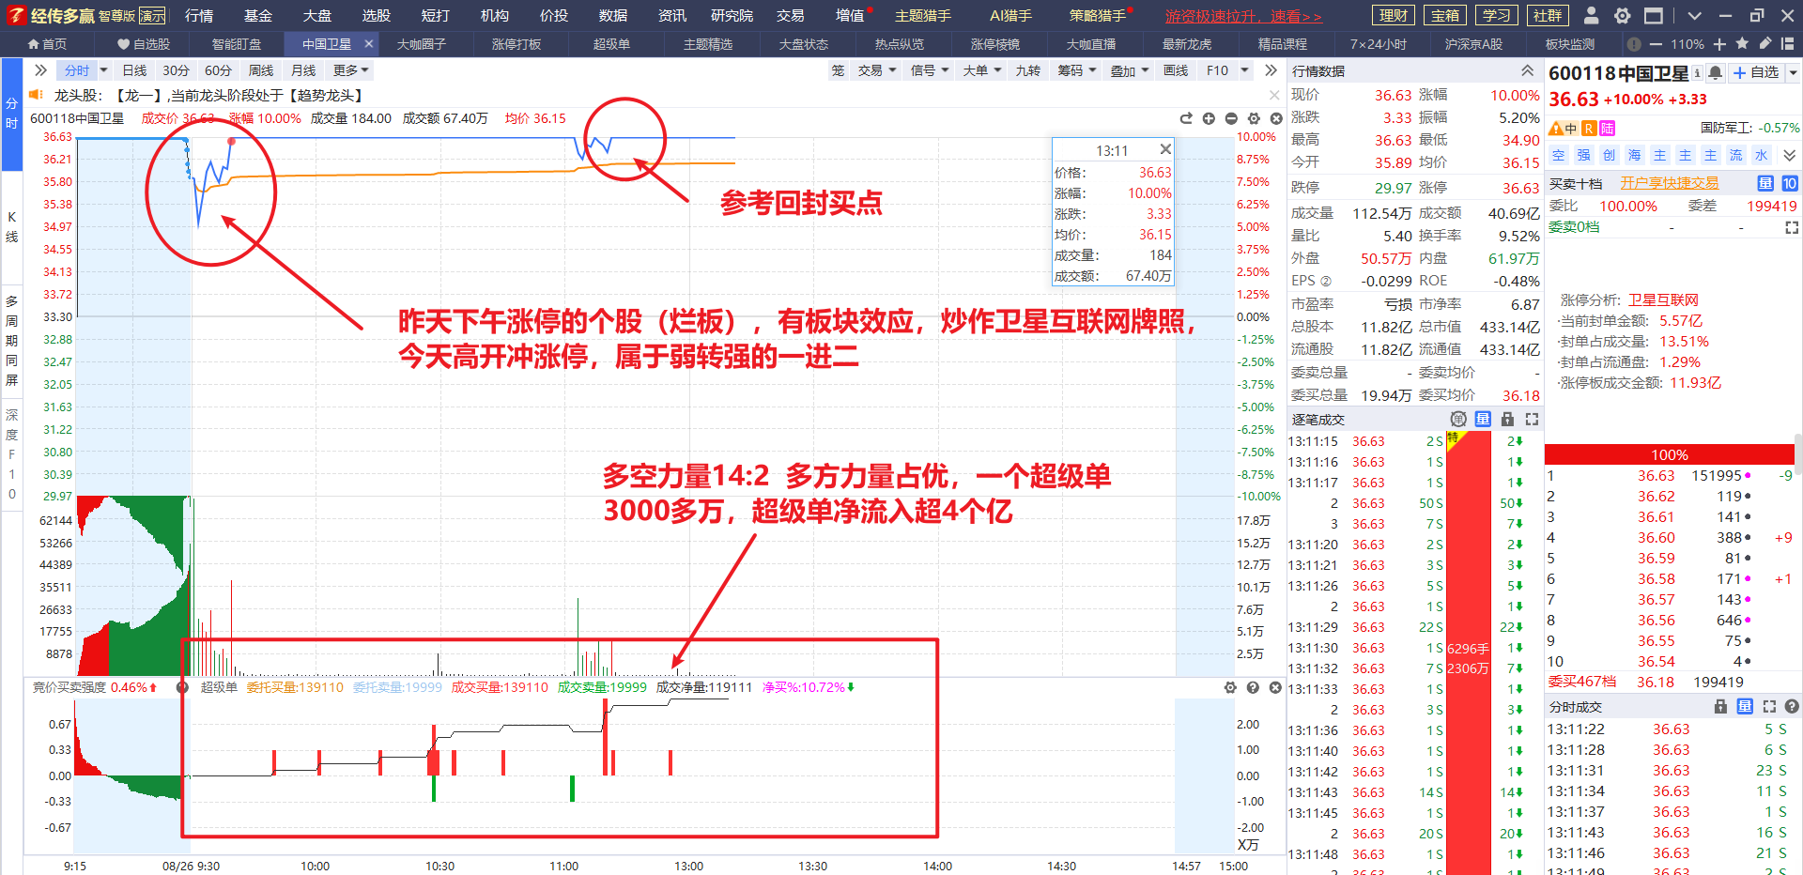
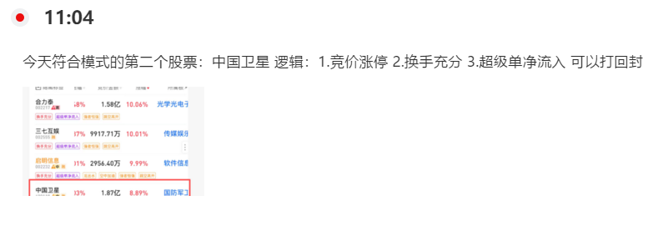
打板助手-竞价涨停
8.26 案例回顾

Slide 21
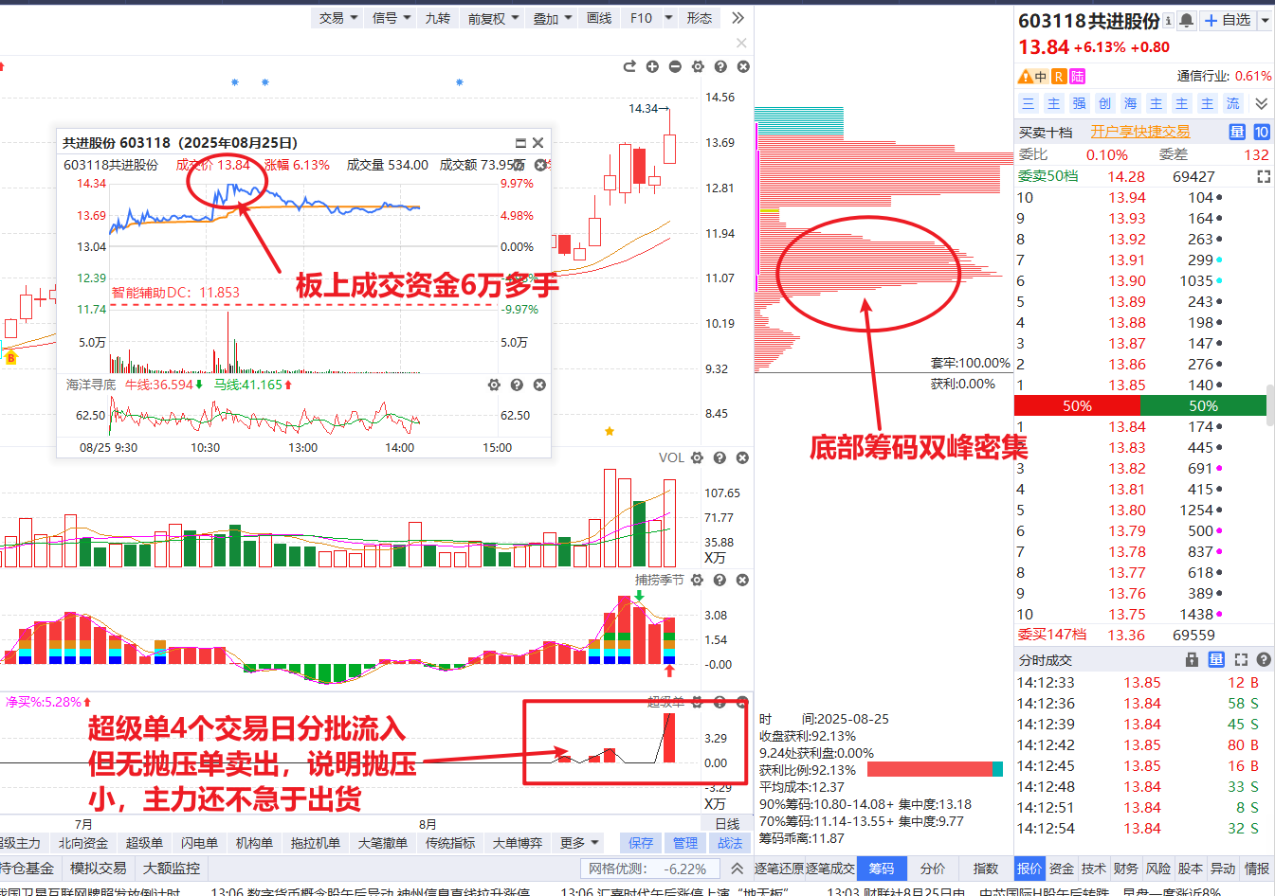
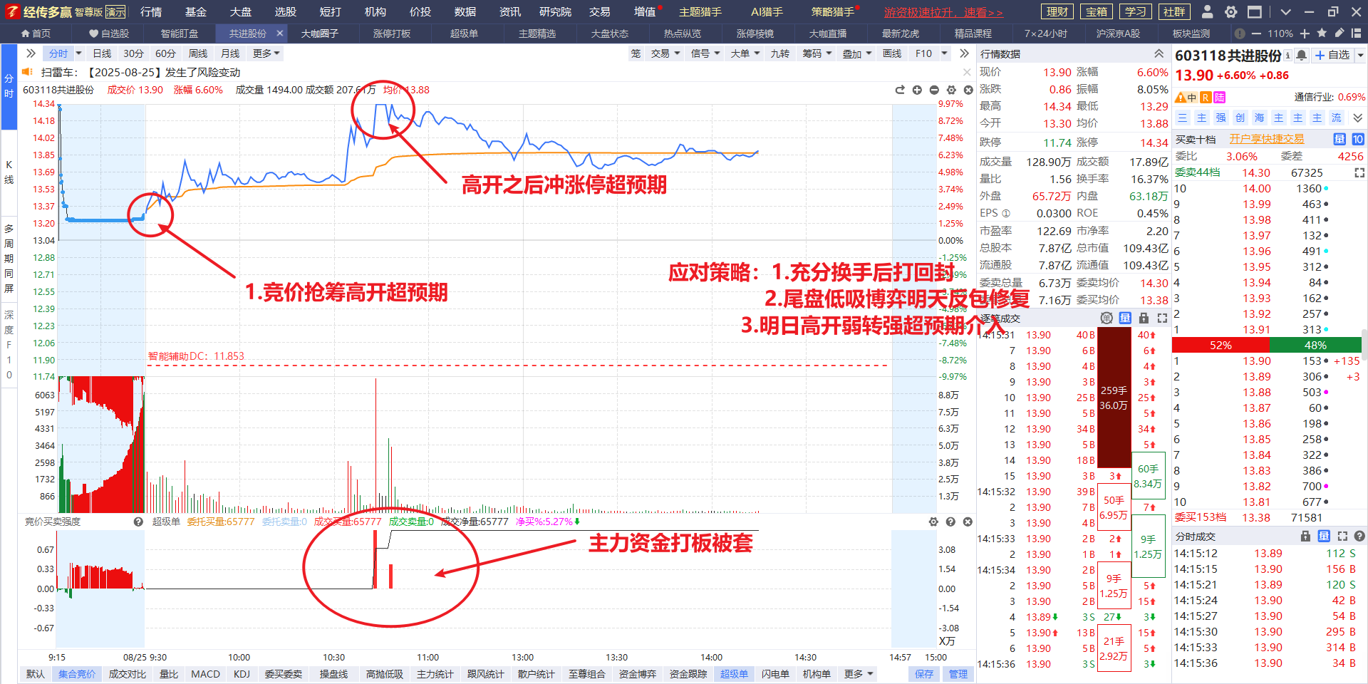
打板助手-竞价涨停
8.25 案例回顾

Slide 22
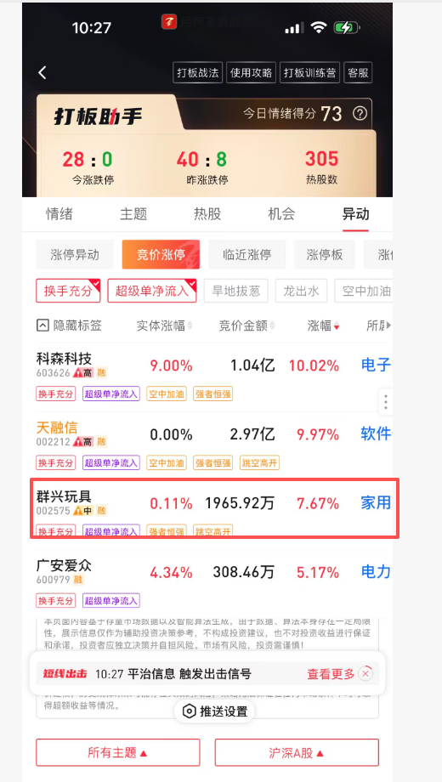
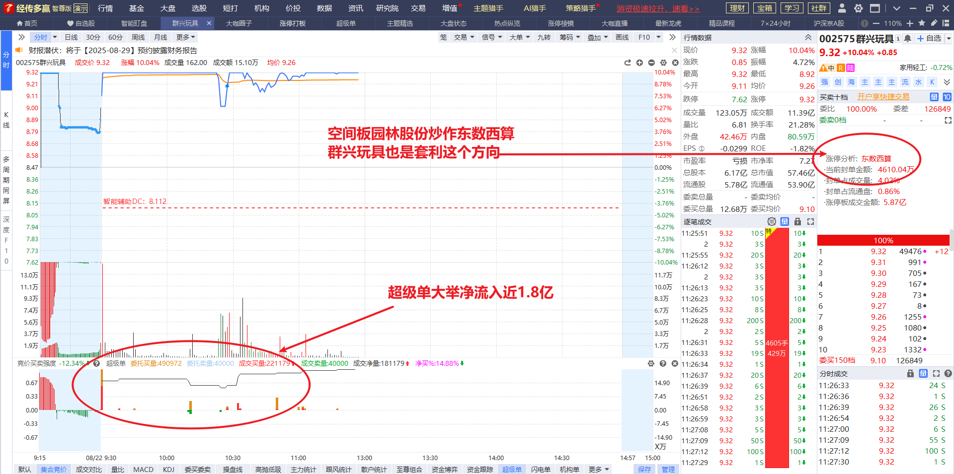
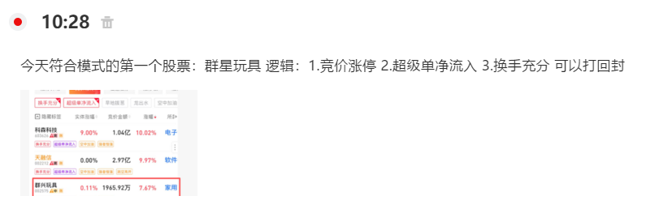
打板助手-竞价涨停
8.22 案例回顾

Slide 23
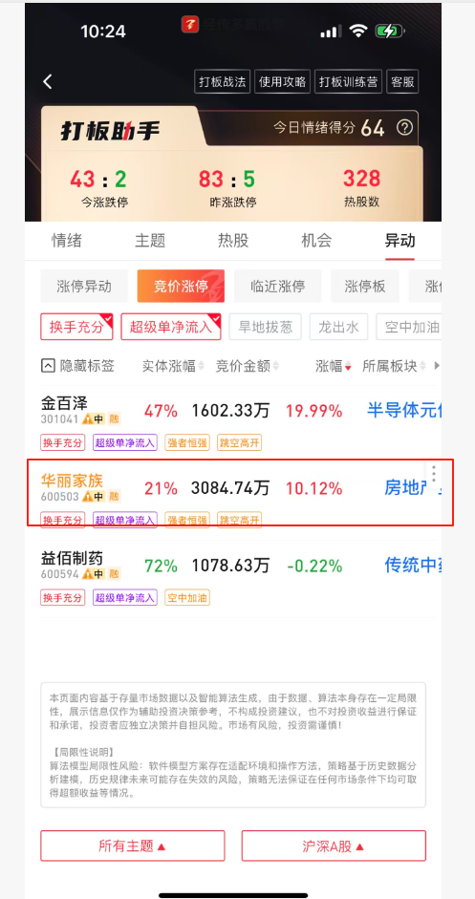
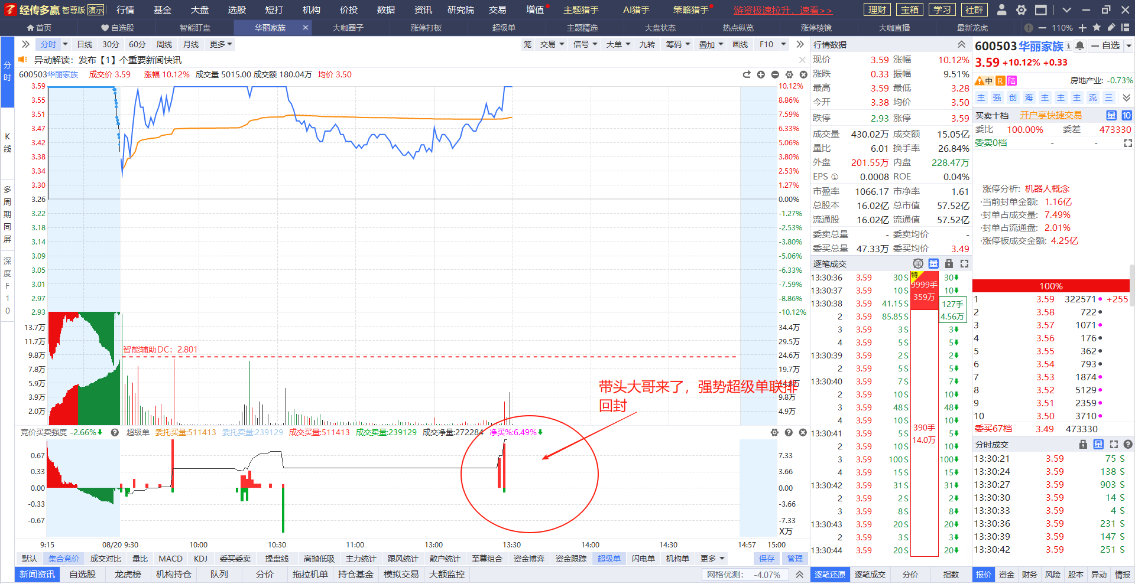
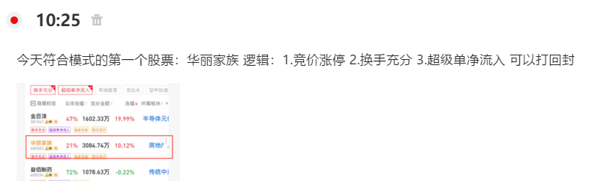
打板助手-竞价涨停
8.20 案例回顾

Slide 24
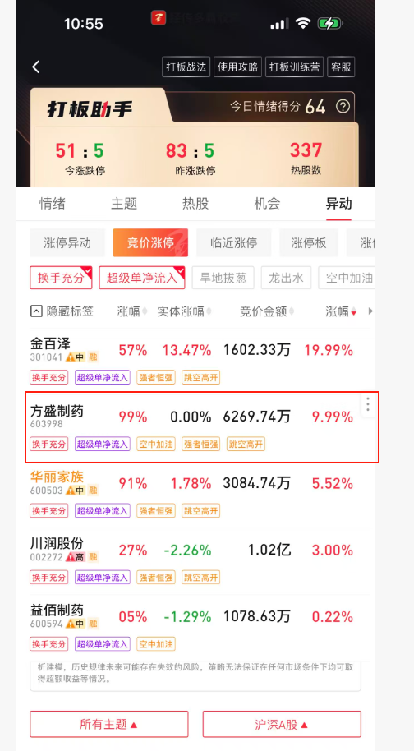


打板助手-竞价涨停
8.20 案例回顾

Slide 25



打板助手-竞价涨停
8.19 案例回顾

Slide 26



打板助手-竞价涨停
8.18 案例回顾

Slide 27



打板助手-竞价涨停
8.15 案例回顾

Slide 28



打板助手-竞价涨停
8.14 案例回顾

Slide 29



打板助手-竞价涨停
8.13 案例回顾

Slide 30



打板助手-竞价涨停
8.12 案例回顾

Slide 31



打板助手-竞价涨停
8.7 案例回顾

Slide 32



打板助手-竞价涨停
8.1 案例回顾

Slide 33
20cm首板战法
20cm低位首板资金流战法
1.观察个股位置处于近期低位且成交金额满足20个亿之内
2.观察超级单净额需满足超过1个亿，符合条件可以打回封
3.第二天如果竞价低开可以选择卖掉一部分，另外一部分等冲高卖出。如果高开可以多持股，等分时脉冲时候卖出，尽可能扩大利润。
4.如果碰到成交金额超过20个亿的个股低位20cm，需要满足超级单超过2个亿。

Slide 34

战绩回顾
8.14 长城证券 +21% 模塑科技 -1% 电子城 -1%
8.15 中粮糖业 +10% 卧龙电驱 +8%
8.18 福瑞股份 +24% 天通股份 -2%
8.19 达实智能 +5% 中恒电气 -8%
8.20 华丽家族 -5% 方盛制药 +6%
8.21 符合模式的个股：无
8.22 中兴通信 +6% 群兴玩具 +3%
8.25 共进股份 -2%
8.26 三七互娱 +5% 中国卫星 +2%
8.27 傲农生物 +5%

Slide 35
战绩回顾
8.28 符合模式的个股：无
8.29 符合模式的个股：三维通信 广深铁路
9.1 国轩高科 +3% 华工科技 +3%
9.2 秦川机床 +10%
9.3 景兴纸业 +10% 首开股份 +21%
9.4 欧亚集团 +10%
9.5 符合模式的个股：无

Slide 36


战绩回顾
7.29 符合模式的个股：无
7.30 符合模式的个股：无
7.31 中化装备 -5%
8.1 捷佳伟创 +6%
8.4 符合模式的个股：无
8.5 符合模式的个股：无
8.6 马钢股份 -1%
8.7 东方精工 +5%
8.8 洪田股份 +16%
8.11 符合模式的个股：无

Slide 37


让投资遇见美好
我司所有工作人员均不允许推荐股票、不允许承诺收益、不允许代客理财、不允许合作分成、不允许私下收款，如您发现有任何违规行为，请立即拨打400-9088-988向我们举报！
风险提示：所有信息及观点均来源于公开信息及经传软件信号显示，仅供参考，不构成最终投资依据，软件作为辅助参考工具，无法承诺收益，投资者应正视市场风险，自主作出投资决策并自行承担投资风险。投资有风险，入市须谨慎！

